Slide 1
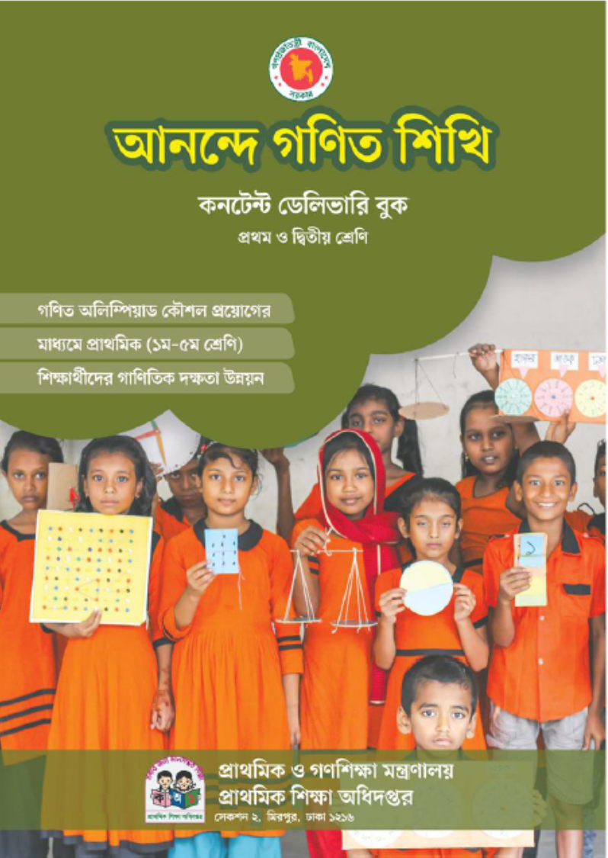

Slide 2
আইডিয়া: ১.৩
শিরোনাম: কাগজের এরোপ্লেন
সংশ্লিষ্ট বিষয়বস্তু: তুলনা

Slide 3
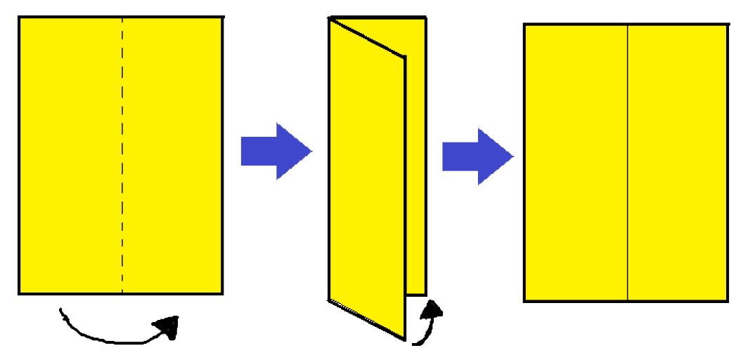
প্রথমে কাগজটিকে চিত্রের মত করে দৈর্ঘ্য বরাবর সমান ২ অংশে ভাঁজ করুন। এবারে ভাঁজ খুললে কাগজের মাঝ বরাবর একটি ভাঁজের দাগ দেখা যাবে।

Slide 4
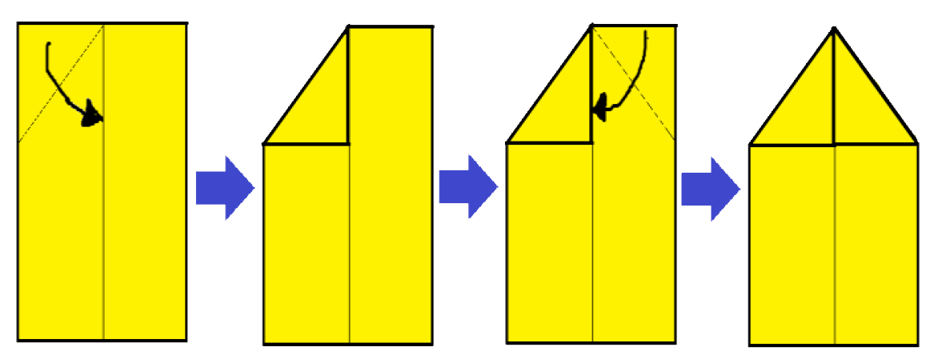
এবার চিত্রের মত করে কাগজের উপরের বাম পাশের অংশকে মাঝখানের দাগটির সাথে মিলিয়ে ভাঁজ করুন। একইভাবে, উপরের ডান পাশের অংশটিও চিত্রের মত করে ভাঁজ করুন।

Slide 5
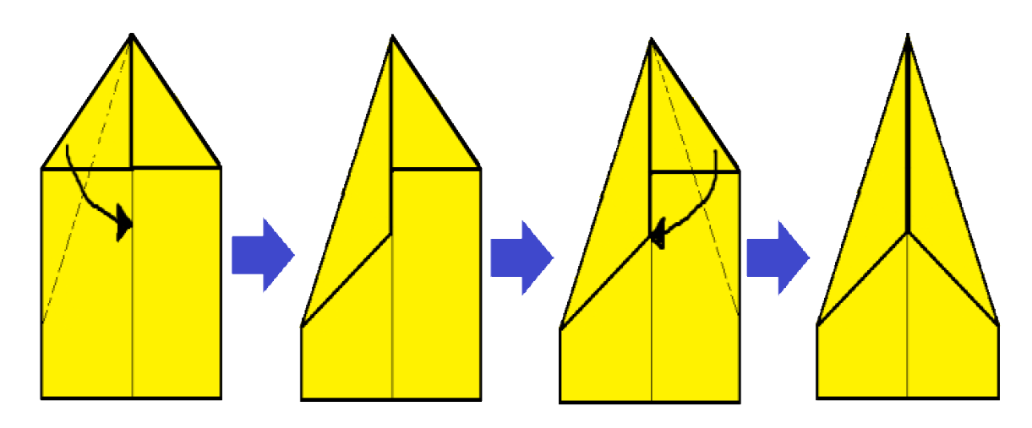
এবার চিত্রের মত করে আবারো বাম এবং ডান পাশের অংশকে মাঝের দাগ বরাবর মিলিয়ে ভাঁজ করুন।

Slide 6
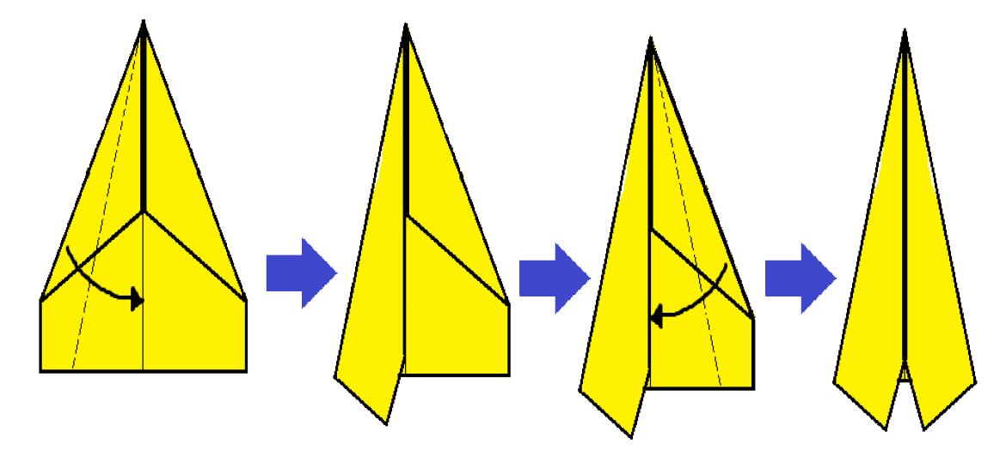
আরো একবার বাম এবং ডান পাশের অংশকে মাঝের দাগ বরাবর ভাঁজ করুন। ভাঁজ করার পর কেমন দেখাবে তা চিত্র থেকে মিলিয়ে নিন।

Slide 7
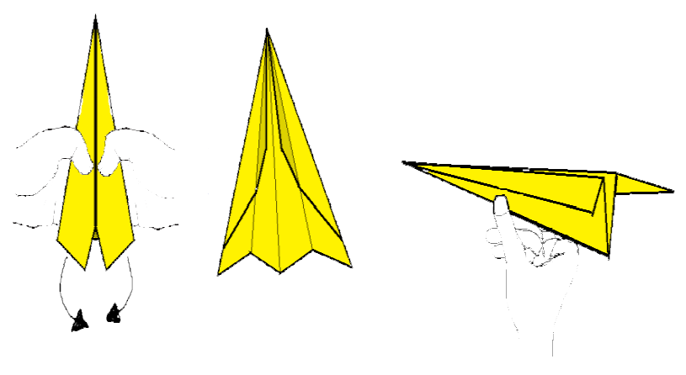
সম্পূর্ণ কাগজটিকে একটু উপরে তুলে দুই হাত দিয়ে ধরুন। এবার মাঝ বরাবর নিচের দিকে ভাঁজ করুন। তারপর চিত্রের মত করে হাতের দুই আঙ্গুল দিয়ে মাঝের অংশটুকু ধরুন। এবারে সামনের দিকে প্লেন ছুড়ে দিন।

Slide 8
